Slide 1
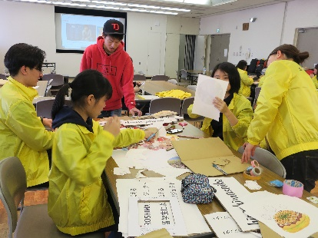
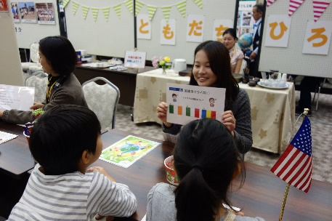
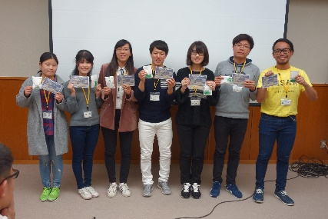
国際交流事業に興味のある日本人大学生
ボランティア登録者募集
対象
広島県内の大学，短期大学，高等専門学校に在籍する日本人学生
活動
（公財）ひろしま国際センター又は広島県留学生活躍支援センターが主催又は共催する国際交流事業等の企画，準備，会場設営，
イベント実施中の運営補助 など
【活動例】 国際フェスタ，伝えるHIROSHIMA など
手続
① 「ボランティア登録票」をグーグルフォームにより提出
http://ur0.work/Xmsy
（ファクス，メールでも受付可能）
② 登録結果を通知
有効期間
手続
〇 登録年度の年度末の３月31日まで
〇 １年ごとに更新可能
〇 大学等を卒業したときや連絡がとれなくなったときなどは登録を抹消
ご不明な点は，下記までお問い合わせください。
広島県留学生活躍支援センター
TEL
082-541-3781
FAX
082-243-2001
MAIL
office@int-students-hiroshima.jp

